Slide 1
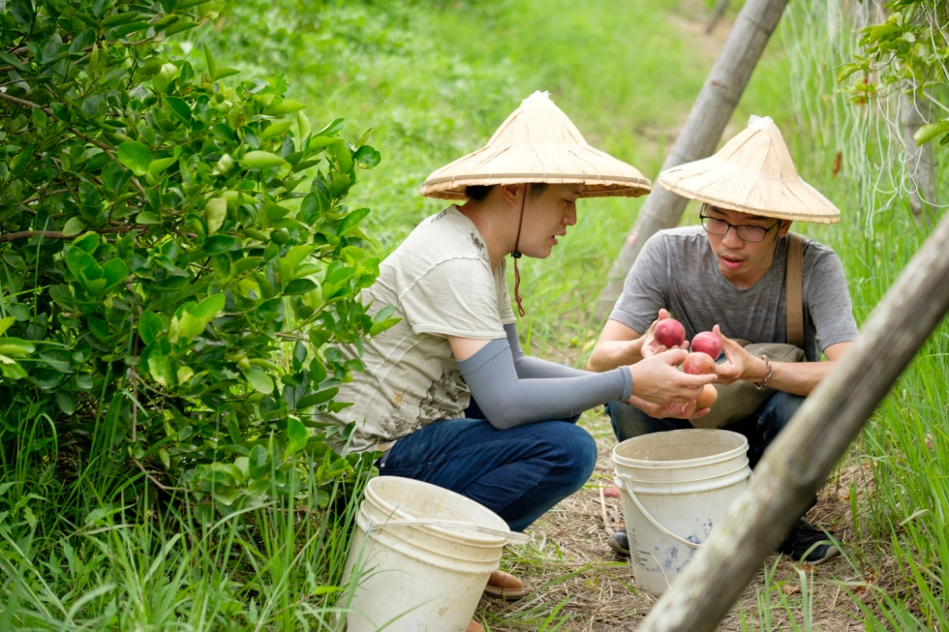
《一路堅持的熱血‧甜玉軒》
問題生了根，就回起點解決它
剛抵達甜玉軒店門外，就看到果醬男孩林韡勳帶著靦腆的笑容和大夥兒打招呼。這裡是台南新營，空氣裡自有一股悠閒自在，不出風頭也不急著趕上誰的步調，而韡勳便是在這樣的農村氛圍中長大。大學時開始環島打工換宿，這一路讓他認識不少志同道合的朋友，也看見不少台灣農村的困境。「台灣農村有許多原生種水果，因為口感比較酸澀，或外表不好看，有滯銷的問題。」又大又甜的水果才是消費者心中的主流，那些外型口味相對獨特的原生水果，逐漸在這樣的取捨標準下被農夫捨棄。儘管畢業後仍留在都市工作，但走訪農地時觀察到的種種問題，一直在他心裡發酵，家鄉長輩的呼喚，終於讓他下定決心，離開端正的辦公桌，捲起袖子回家鄉解決問題。

Slide 2
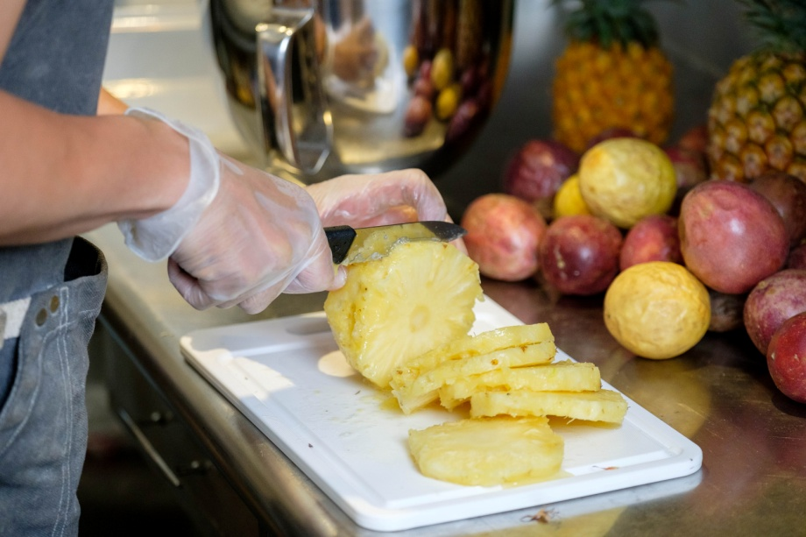
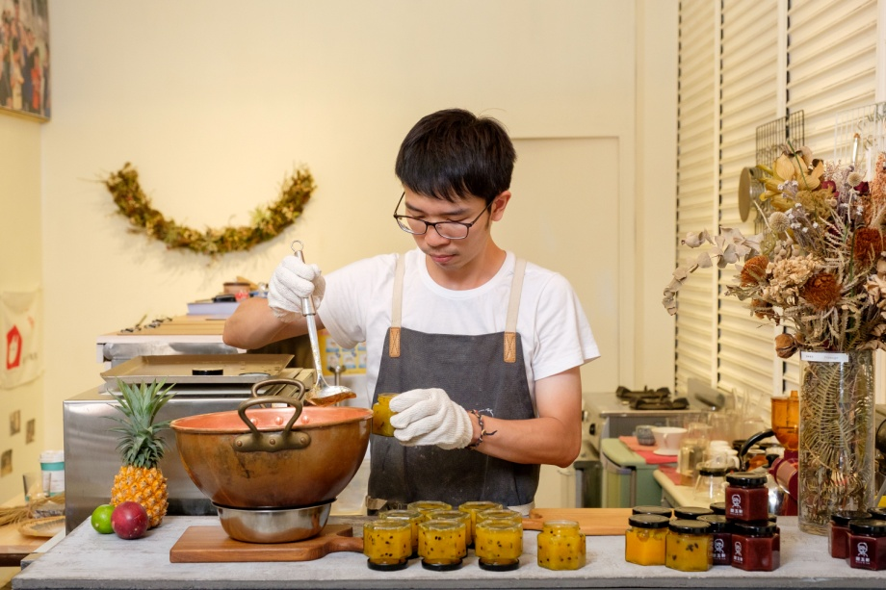
接手阿嬤的果醬「煉金術」
「小時候家門口有一顆很大的桑葚樹，每到春天桑葚掉滿地，阿嬤就會用柴燒的大鍋，將過剩的桑葚煮成果醬，保存它們的生命。」童年記憶裡阿嬤的身影忙進忙出，即將腐爛的桑葚被倒進柴燒大鍋，又活了過來。記憶重新啟動，心中盤旋已久的問題這下有了解法！「我想用果醬加工的方式，去保留台灣原生種。」那些口感酸澀的、太小顆沒賣相的，通通可以在大鍋爐裡提煉出最適合的口味，果醬就是林韡勳的交響樂團，他把每顆每款放上合適位置，分配每個酸甜比例。

Slide 3
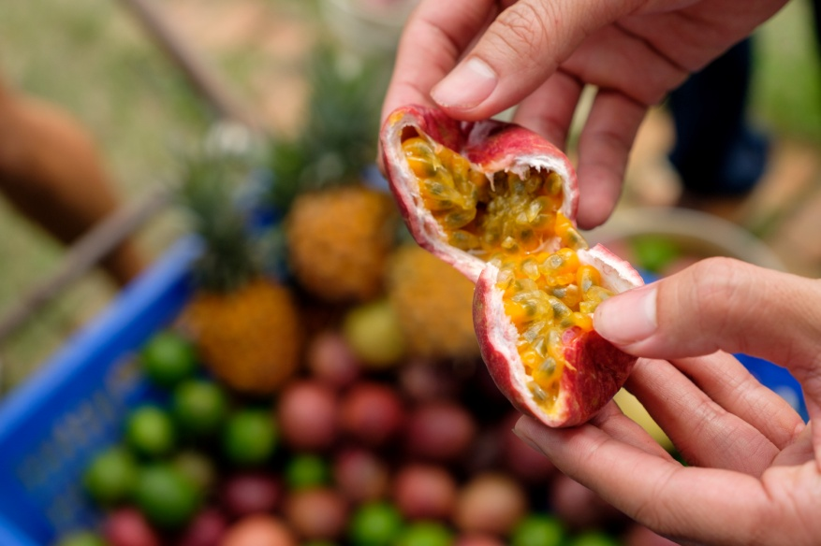
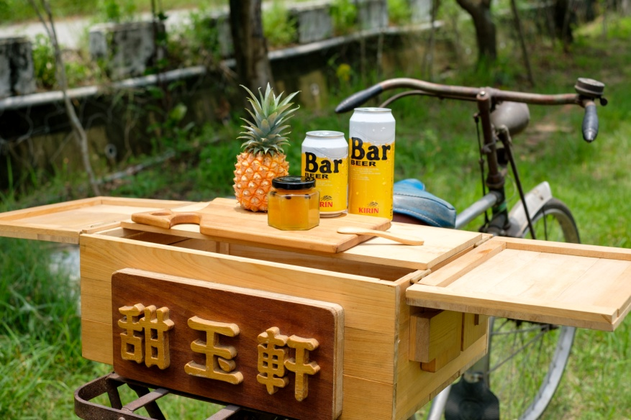
讓寶島雙贏，土地一好居民自然就好
身處在水果王國，這座小島孕育的水果不只有香蕉鳳梨蘋果，韡勳指著店裡花牆上的乾燥水果，「這是燈籠果，以前的時代不像現在有這麼多零食，阿公他們會把燈籠果當甜食吃！」這些水果的滋味，卻在多數人都還不認識時就消失，但在韡勳專注的眼神裡，豐富熱情的寶島模樣再次生動起來。從舌尖開始，跟著果醬一起走入台灣的鄉鎮農田，認識每一個果物與土地的連結，「梅子的用藥如果適當的話，就能保育到螢火蟲，而屏東茂林的土芒果，利用自然植栽的方式種植，就能保育紫斑蝶。」友善農作不只是標籤及口號，找回原生果的同時，也真正落實人與土地之間緊密的正向循環。

Slide 4
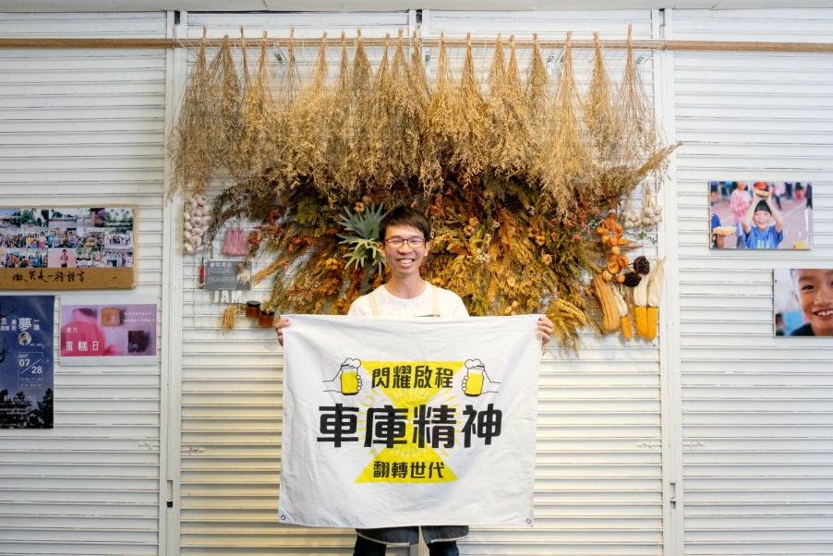
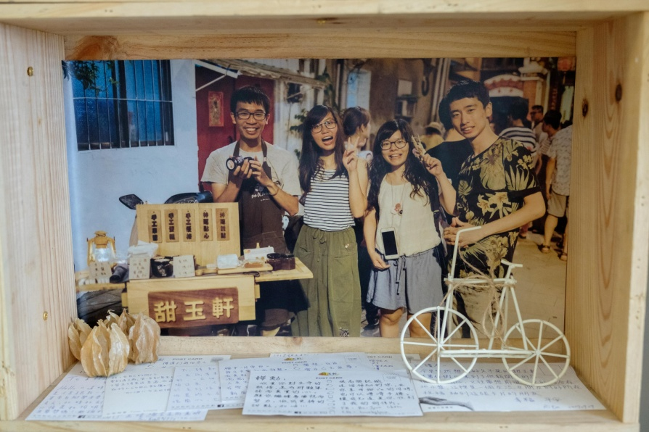
小宇宙的熱血自轉，用自己的步伐感染眾人
青年返鄉創業的故事從來都不簡單，開朗如韡勳，也曾面臨果醬做完卻賣不出去的瓶頸，但他語氣和緩堅定：「我覺得為自己真心喜歡的人事物生活下去很重要，遇到問題，就熱血地面對解決它。」看著韡勳熬煮果醬，外在的人事紛擾彷彿都屏除在外，每個動作都是那麼專注安定。店裡牆上乾燥花草串起的微笑，下面印著他最喜歡的一句話：「沒有一顆心會因為追求夢想而受傷」，在甜玉軒這個小宇宙，人們在這裡聚集吃甜，也在這裡注滿實踐夢想的熱血，而這一切，都從吧檯那個靦腆羞赧的大男孩開始。

